Slide 1

CUAI MM Research 2팀
T
2025.09.30(화)

Slide 2
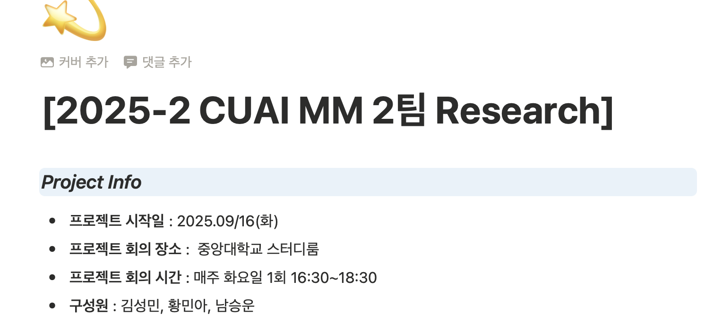
팀 소개
T
대면 회의 - 매주 화요일 16:30~18:30
팀원 소개
팀원 1 - 김성민
팀원 2 – 남승운
팀원 3 – 황민아

Slide 3
연구 주제
T
한국어 GQA 데이터셋 기반으로 VLM이 Hard task에서 높은 성능을 내도록 모델 개선과 평가 체계를 구축.
Notes:
위 슬라이드는 화면 띄워놓고 Notion에서 읽으면서 발표하면 좋을 것 같습니다.

Slide 4
현재 진행 상황
T
VLM 조사 :
LLaVA (Visual Instruction Tuning)
MMaDA (Multimodal Large Diffusion Language Models)
Notes:
위 슬라이드는 화면 띄워놓고 Notion에서 읽으면서 발표하면 좋을 것 같습니다.

Slide 5
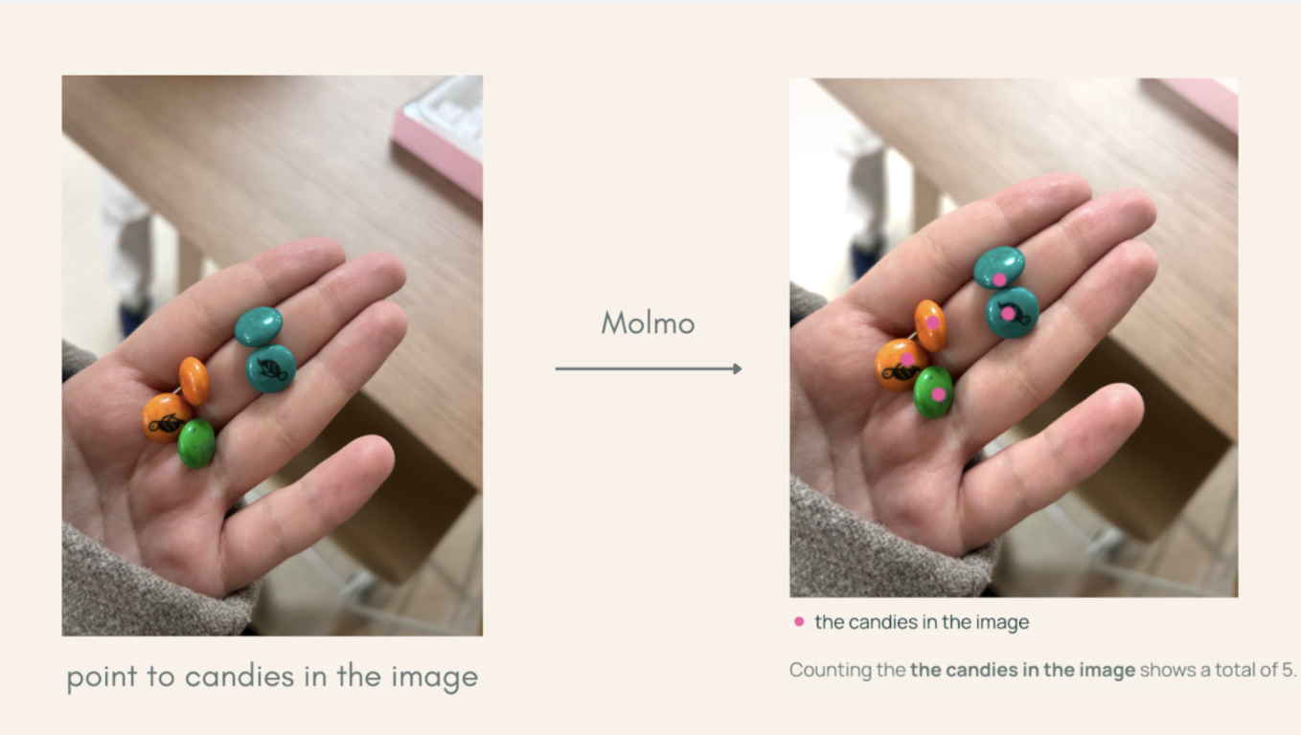
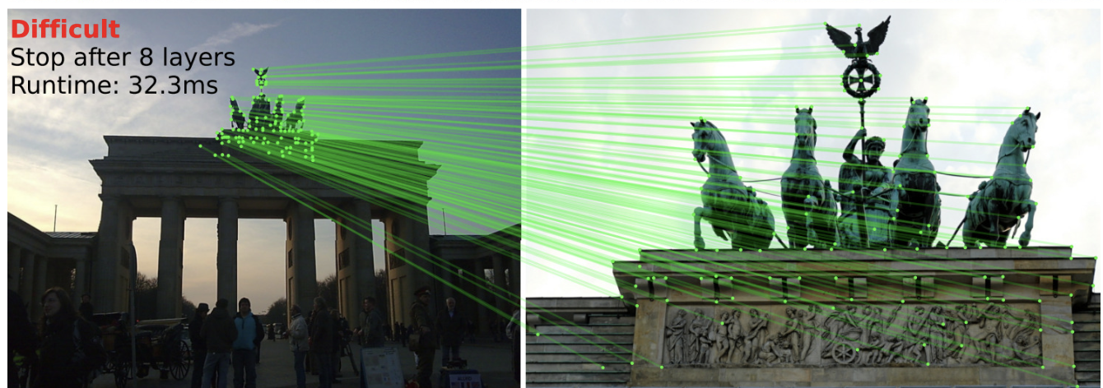
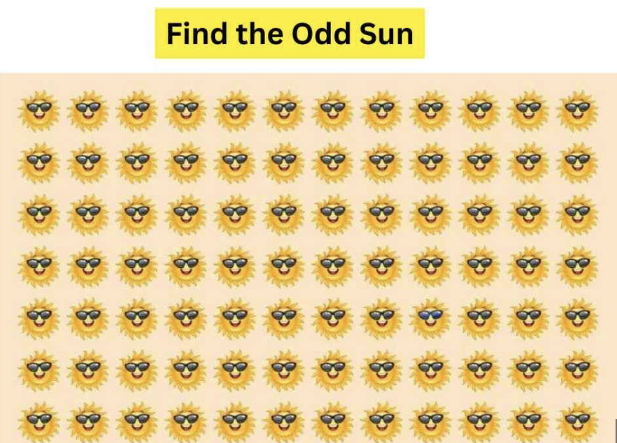
현재 진행 상황
T
Hard Task :
위치를 추론하는 Task
Image Matching
Odd-One-Out 및 Visual Referring Task
Notes:
위 슬라이드는 화면 띄워놓고 Notion에서 읽으면서 발표하면 좋을 것 같습니다.

Slide 6
현재 진행 상황
T
복합 위치 추론 조사 : 현재 진행중
Notes:
위 슬라이드는 화면 띄워놓고 Notion에서 읽으면서 발표하면 좋을 것 같습니다.

Slide 7
감사합니다
T

